Slide 1
7.2
股票几个指数周收益率和月收益率的计算
在金融数据挖掘分析中经常会遇到不同时间维度的分析。本案例主要目的是介绍如何通过交易日历表和日交易数据，转化为统计的周交易数据和月交易数据，并实现周收益率和月收益率的计算。在本案例中，我们介绍了利用交易日历表寻找每周最小交易日和最大交易日、每月最小交易日和最大交易日两个算法，希望对读者有所启示。

Slide 2
计算上证A股指数（代码：000002）2017年的周收益率和月收益率指标数据。其中周收益率和月收益率指标计算公式如下：
7.2.1
案列介绍
周收益率=（周最大交易日收盘指数-周最小交易日收盘指数）/周最小交易日收盘指数。
月收益率=（月最大交易日收盘指数-月最小交易日收盘指数）/月最小交易日收盘指数。

Slide 3
本案例使用的交易日历表（表名：TRD_Cale）和指数日交易数据表（表名：IDX_Idxtrd）数据均来源于CSMAR国泰安数据库，其表结构如下：
7.2.1
案列介绍
表7-3 交易日历表（TRD_Cale）
字段依次表示市场类型（1—表示上海市场）、交易日期、星期、开市状态（O—表示开市），数据区间日期为2017年1月1日~2017年12月31日。
Markettype | Clddt | Daywk | State
1 | 2017-01-03 | 2 | O
1 | 2017-01-04 | 3 | O
1 | 2017-01-05 | 4 | O
1 | 2017-01-06 | 5 | O
1 | 2017-01-09 | 1 | O
1 | 2017-01-10 | 2 | O
1 | 2017-01-11 | 3 | O
1 | 2017-01-12 | 4 | O
1 | 2017-01-13 | 5 | O
…… | …… | …… | ……

Slide 4
7.2.1
案列介绍
表7-4 指数交易数据表（IDX_Idxtrd）
字段依次表示指数代码、交易日期、收盘指数。
Indexcd | Idxtrd01 | Idxtrd05
000002 | 2017-01-03 | 3283.45
000002 | 2017-01-04 | 3307.45
000002 | 2017-01-05 | 3314.39
000002 | 2017-01-06 | 3302.79
000002 | 2017-01-09 | 3320.53
000002 | 2017-01-10 | 3310.49
000002 | 2017-01-11 | 3284.37
000002 | 2017-01-12 | 3266.04
000002 | 2017-01-13 | 3259.27
…… | …… | ……

Slide 5
由于我们获取的数据为日行情交易数据，无法直接计算周收益率，需要对交易日历数据进行处理，即找出每周的最大交易日和最小交易日。从交易日历表的星期（Daywk）字段可以看出，当前星期值比下一个星期值大，其对应的交易日即为本周的最大交易日，下一个星期值对应的交易日即为下周的最小交易日。因此，寻找周最大交易日和最小交易日的算法如下：
7.2.2
周收益率计算
输入：交易日历数据表date
输出：周最小交易日和最大交易日列表list1和list2
Step1：定义空的列表list1和list2，将交易日历表中的首个交易日添加到list1中
Step2：从第2个交易日开始至倒数第2个交易日，如果其星期值大于下一个交易日的星期值，则将其交易日添加到list2中，下一个交易日添加到list1中。
Step3：将最后的交易日添加到list2中。

Slide 6
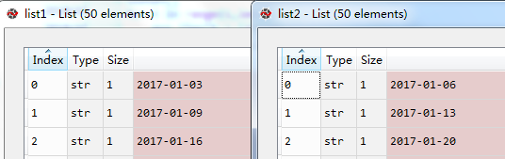
代码如下：
7.2.2
周收益率计算
执行结果（部分）如图所示：
import pandas as pd
x=pd.read_excel('TRD_Cale.xlsx')
list1=['2017-01-03']
list2=[]
for t in range(1,len(x)-1):
p=x.iloc[t-1,[2]][0]
q=x.iloc[t,[2]][0]
if q<p:
list1.append(x.iloc[t,[1]][0])
list2.append(x.iloc[t-1,[1]][0])
图7-4

Slide 7
获得每周的最小交易日列表list1和最大交易日列表list2后，就可以通过循环的方式，依次取最大交易日和最小交易日对应的收盘指数，利用前面介绍的公式计算即可获得周收益率指标数据。
7.2.2
周收益率计算
示例代码如下：
data=pd.read_excel('IDX_Idxtrd.xlsx')
import numpy as np
r=np.zeros(len(list1))
for i in range(len(list1)):
p1=data.loc[data['Idxtrd01'].values==list1[i],'Idxtrd05'].values
p2=data.loc[data['Idxtrd01'].values==list2[i],'Idxtrd05'].values
r[i]=(p2-p1)/p1

Slide 8
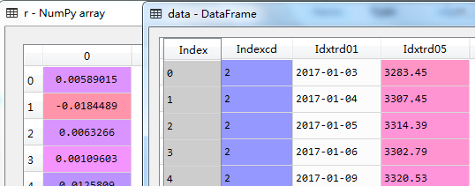
执行结果如图所示：
7.2.2
周收益率计算
图7-5
比如计算第0周的收益率数据，结合图7-4所示，可以取第0周的最大交易日2017-01-06对应的收盘指数为3302.76减去第0周最小交易日2017-01-03对应的收盘指数3283.45再除以第0周最小交易日2017-01-03对应的收盘指数3283.45，就可以得到周收益率指标数据为：0.00589015。

Slide 9
基于日指数行情交易数据无法直接计算月收益率，需要对交易日历数据进行处理。由于交易数据为2017年，即找出2017年每月的最大交易日和最小交易日。具体寻找算法如下：
7.2.3
月收益率计算
输入：交易日历数据表date
输出：月最小交易日和最大交易日列表list1_m和list2_m
Step1：定义空的列表list1_m和list2_m
Step2：for month= 01 to 12
sartdate=2017-month-01
enddate=2017-month-31
取date中，交易日期在sartdate和enddate之间的数据，并按升序排序，则
第1个数据即为当月最小交易日期，添加到list1中
最后1个数据即为当月最大交易日期，添加到list2中

Slide 10
示例代码如下：
7.2.3
月收益率计算
import pandas as pd
x=pd.read_excel('TRD_Cale.xlsx')
list1_m=[]
list2_m=[]
import numpy as np
for m in np.arange(1,13):
if m<10:
d1='2017-0'+str(m)+'-01'
d2='2017-0'+str(m)+'-31'
else:
d1='2017-'+str(m)+'-01'
d2='2017-'+str(m)+'-31'
I1=x.iloc[:,1]>=d1
I2=x.iloc[:,1]<=d2
I=I1&I2
xs=x.iloc[I.values,[1]]['Clddt'].sort_values()
if len(xs)>1:
list1_m.append(xs.values[0])
list2_m.append(xs.values[len(xs)-1])

Slide 11
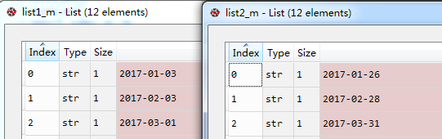
执行结果（部分）如图所示：
7.2.3
月收益率计算
图7-6

Slide 12
7.2.3
月收益率计算
获得每月的最小交易日列表list1_m和最大交易日列表list2_m后，就可以通过循环的方式，依次取最大交易日和最小交易日对应的收盘指数，利用月收益率计算公式计算即可获得月收益率指标数据。
示例代码如下：
data=pd.read_excel('IDX_Idxtrd.xlsx')
import numpy as np
r=np.zeros(len(list1_m))
for i in range(len(list1_m)):
p1=data.loc[data['Idxtrd01'].values==list1_m[i],'Idxtrd05'].values
p2=data.loc[data['Idxtrd01'].values==list2_m[i],'Idxtrd05'].values
r[i]=(p2-p1)/p1

Slide 13
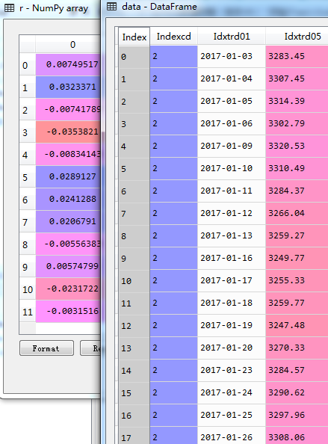
执行结果（部分）如图7-7所示
7.2.3
月收益率计算
比如要计算第0月的收益率数据，结合图7-6所示，可以即取第0月的最大交易日2017-01-26对应的收盘指数为3308.06减去第0月最小交易日2017-01-03对应的收盘指数3283.45再除以第0月最小交易日2017-01-03对应的收盘指数3283.45，就可以得到月收益率指标数据为：0.00749517。

